Slide 1
Содержание образовательной деятельности по физическому развитию «ФОП ДО»

Slide 2
Целью ФОП ДО
является разностороннее развитие ребенка в период дошкольного детства с учетом возрастных и индивидуальных особенностей на основе духовно-нравственных ценностей российского народа, исторических и национально-культурных традиций.

Slide 3
Суть изменений :
ДОУ должно обеспечивать физическое и психическое развитие детей в различных видах деятельности,
а не как раньше «развитие личности, мотивации и способностей детей».
Образовательные области следует рассматривать как направления обучения и воспитания детей,
а не развития и образования.

Slide 4
Расширили и конкретизировали нормативы и требования для каждого возраста.
Речь о пяти образовательных областях:
«Физическое развитие»,
«Социально-коммуникативное развитие», «Познавательное развитие»,
«Речевое развитие»,
«Художественно-эстетическое развитие».
Теперь для каждой возрастной группы указаны задачи и методы педагогической диагностики, нормативы и результаты работы

Slide 5
Формы, способы, методы и средства реализации Федеральной программы
педагог определяет самостоятельно
в соответствии с задачами воспитания и обучения, возрастными и индивидуальными особенностями детей, спецификой их образовательных потребностей и интересов.

Slide 6
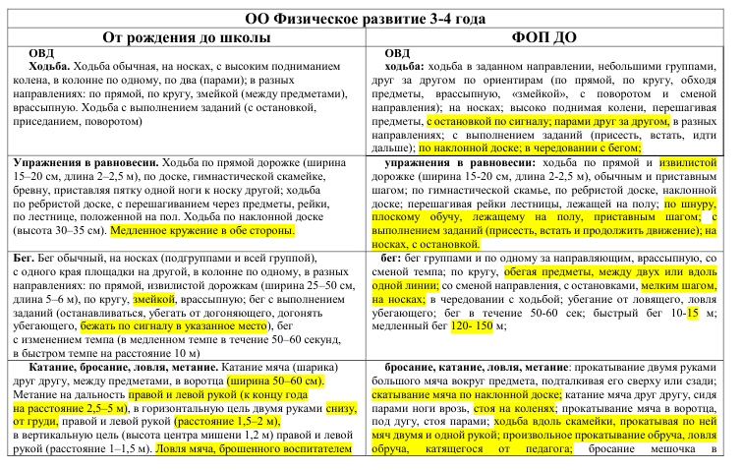

Slide 7
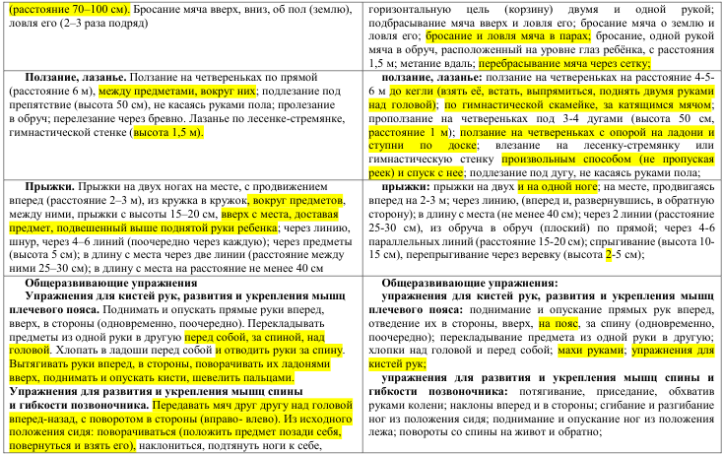

Slide 8
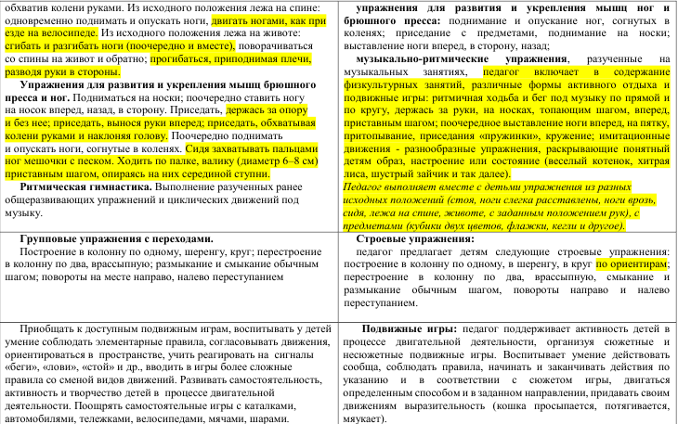

Slide 10
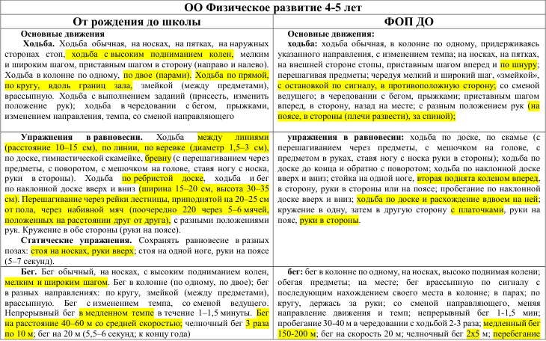

Slide 11
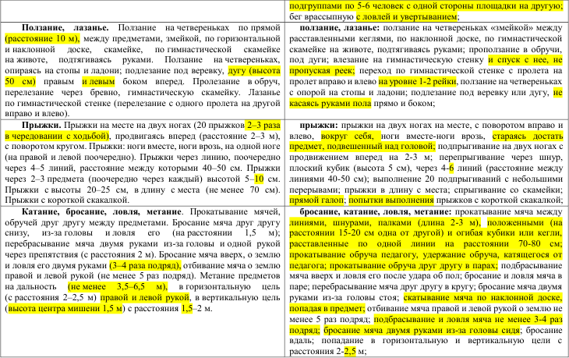

Slide 12
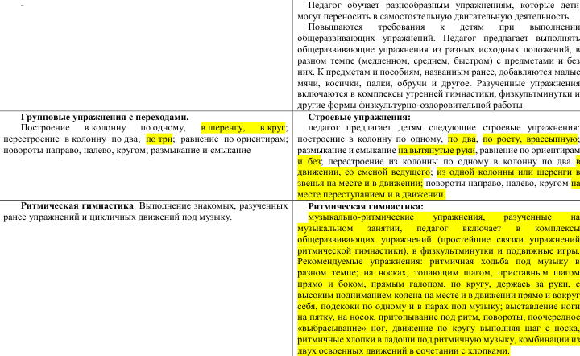

Slide 13
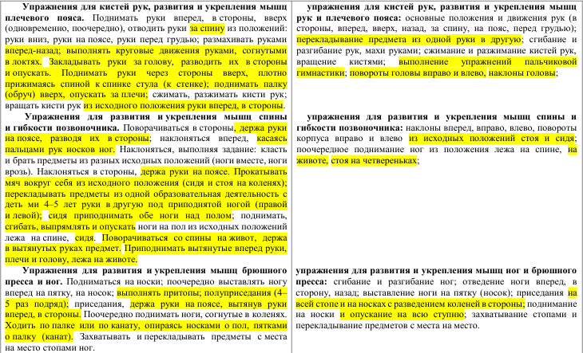

Slide 14
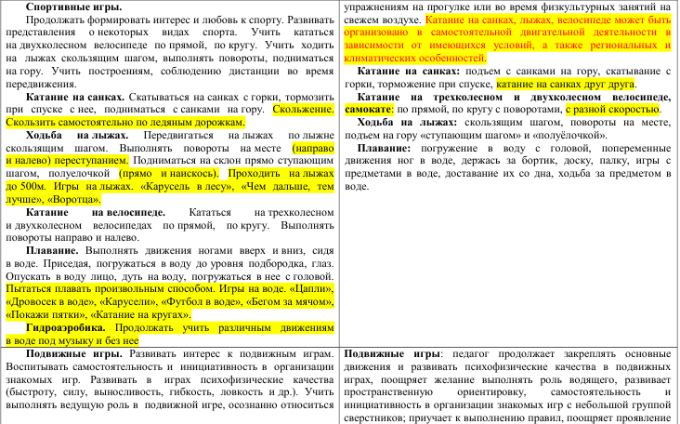

Slide 16
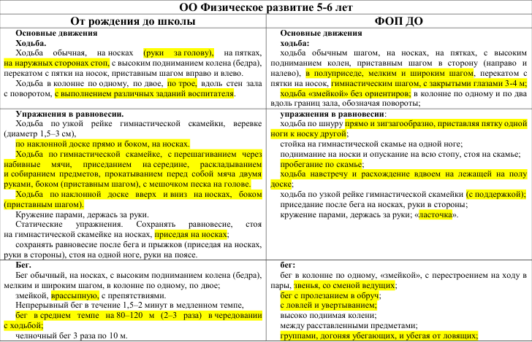

Slide 17
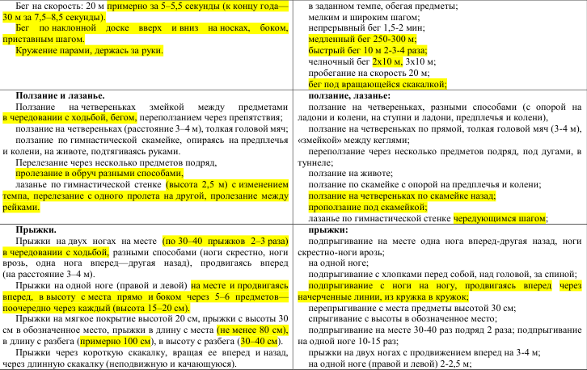

Slide 18
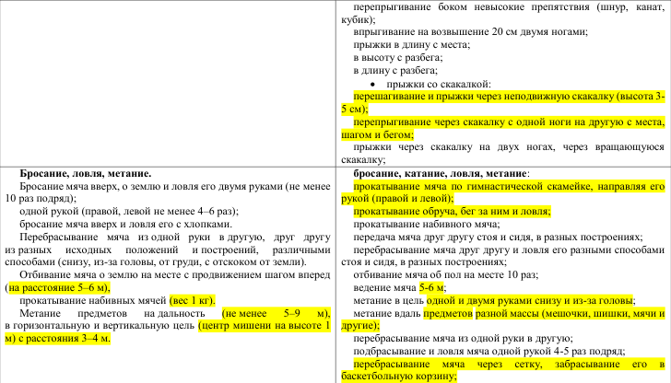

Slide 19
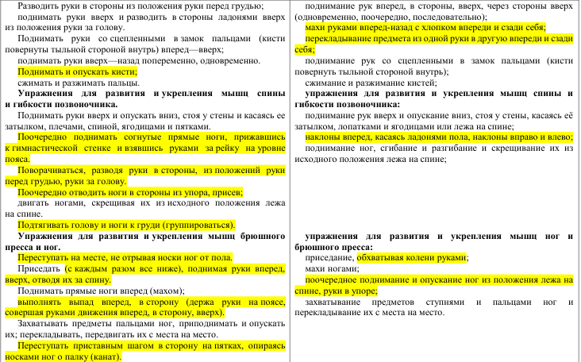

Slide 20
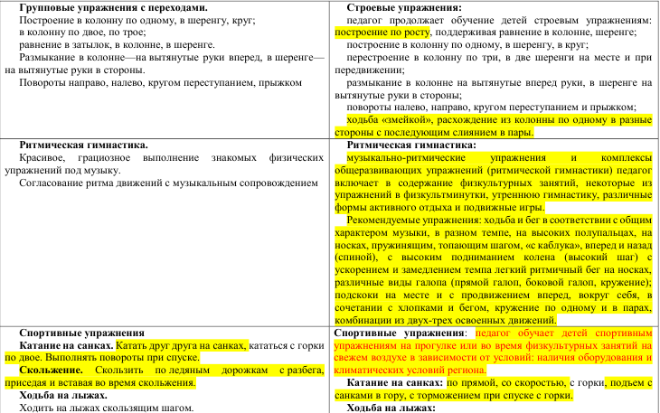

Slide 21
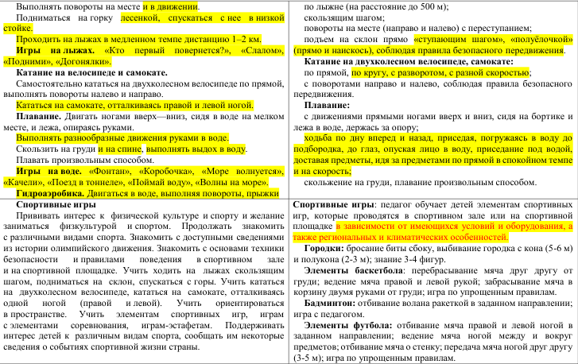

Slide 22
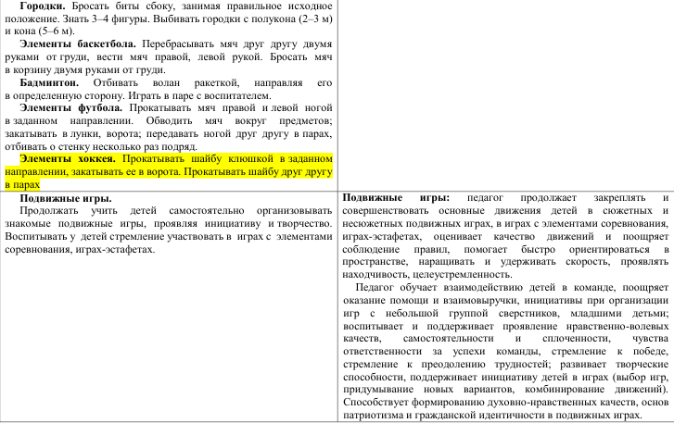

Slide 23
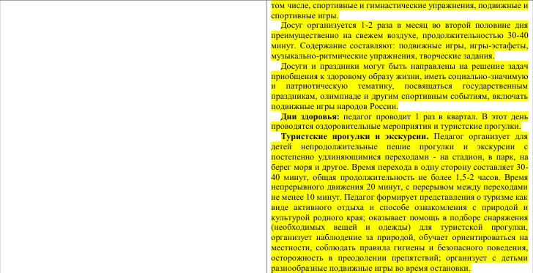

Slide 24
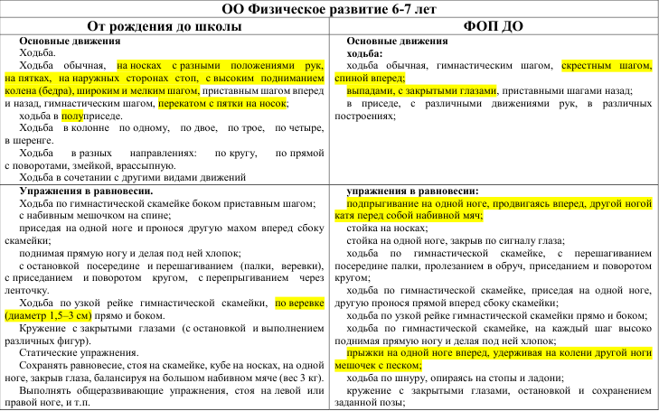

Slide 25
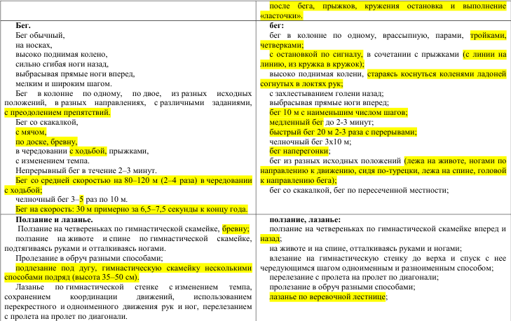

Slide 26
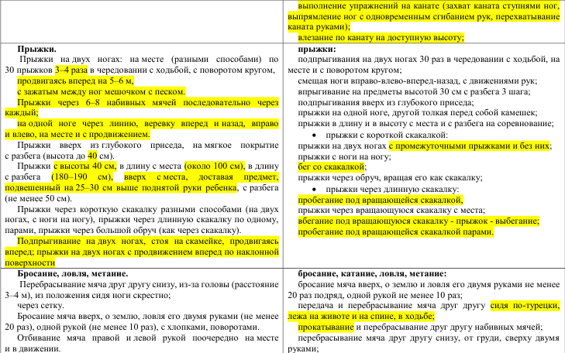

Slide 27
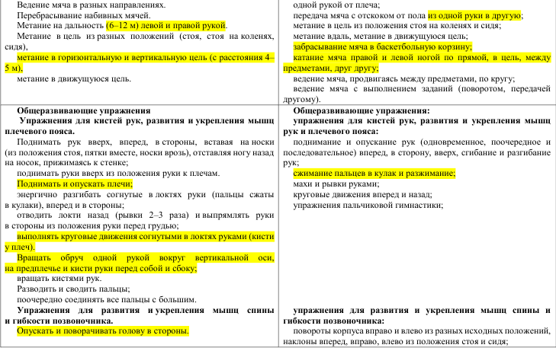

Slide 28
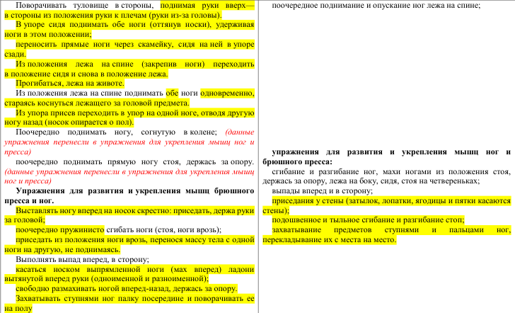

Slide 29
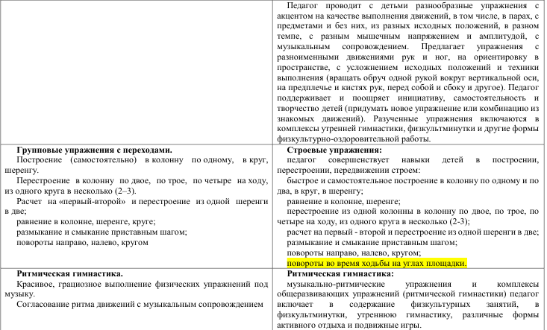

Slide 30
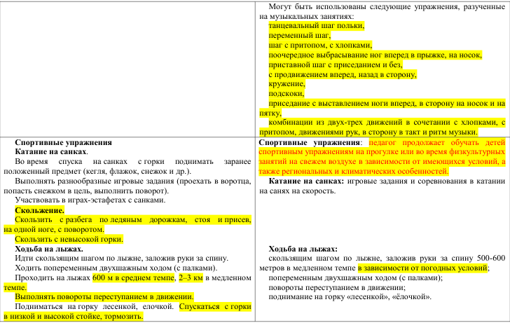

Slide 31
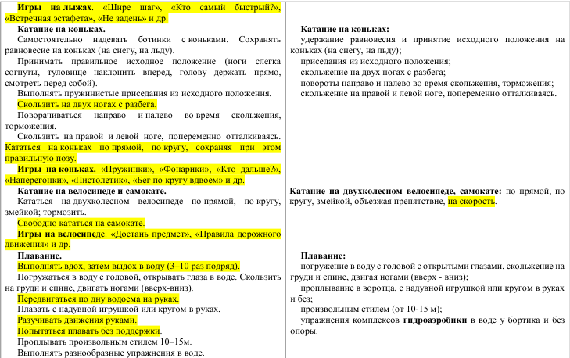

Slide 32
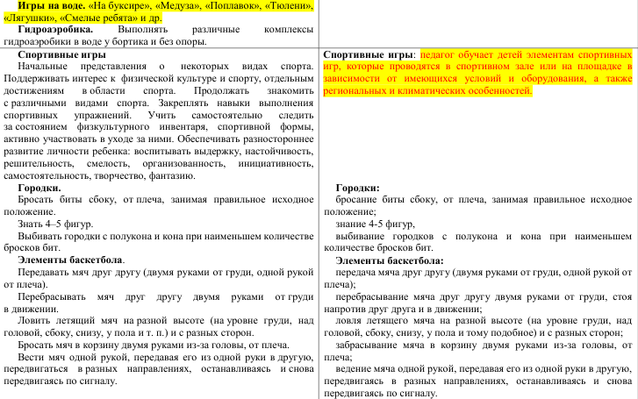

Slide 33
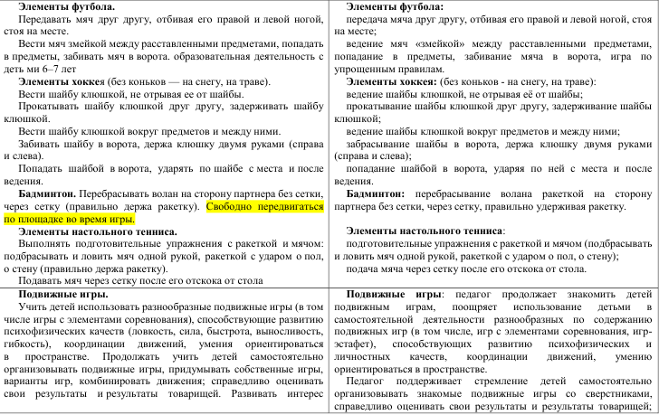

Slide 34
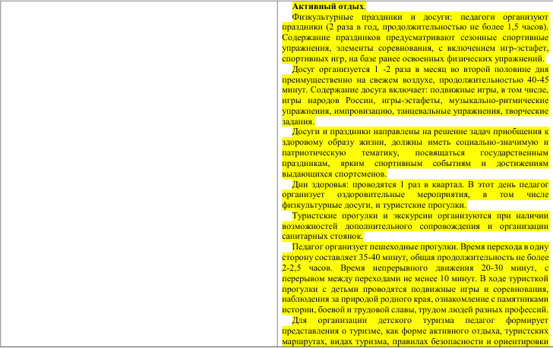

Slide 36
Туристские прогулки и экскурсии
5-6 лет
Педагог организует для детей непродолжительные пешие прогулки и экскурсии с постепенно удлиняющимися переходами - на стадион, в парк, на берег моря и другое. Время перехода в одну сторону составляет 30-40 минут, общая продолжительность не более 1,5-2 часов. Время непрерывного движения 20 минут, с перерывом между переходами не менее 10 минут. Педагог формирует представления о туризме как виде активного отдыха и способе ознакомления с природой и культурой родного края; организует с детьми разнообразные подвижные игры во время остановки.
6-7 лет
Педагог организует пешеходные прогулки. Время перехода в одну сторону составляет 35-40 минут, общая продолжительность не более 2-2,5 часов. Время непрерывного движения 20-30 минут, с перерывом между переходами не менее 10 минут. В ходе туристкой прогулки с детьми проводятся подвижные игры и соревнования, наблюдения за природой родного края, ознакомление с памятниками истории, боевой и трудовой славы, трудом людей разных профессий.
Туристские прогулки и экскурсии организуются при наличии возможностей дополнительного сопровождения и организации санитарных стоянок.

Slide 37
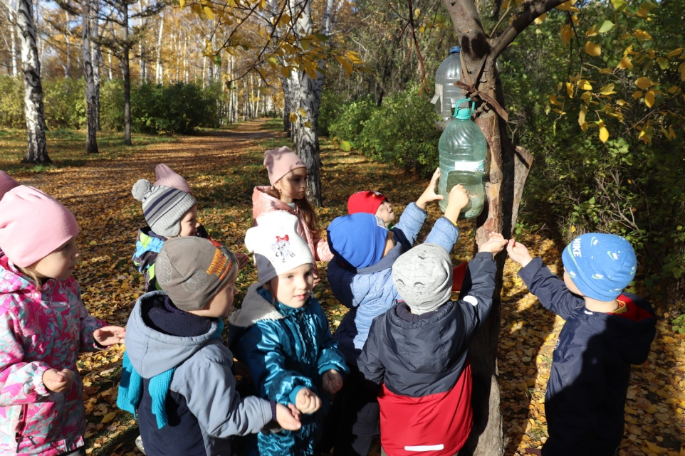
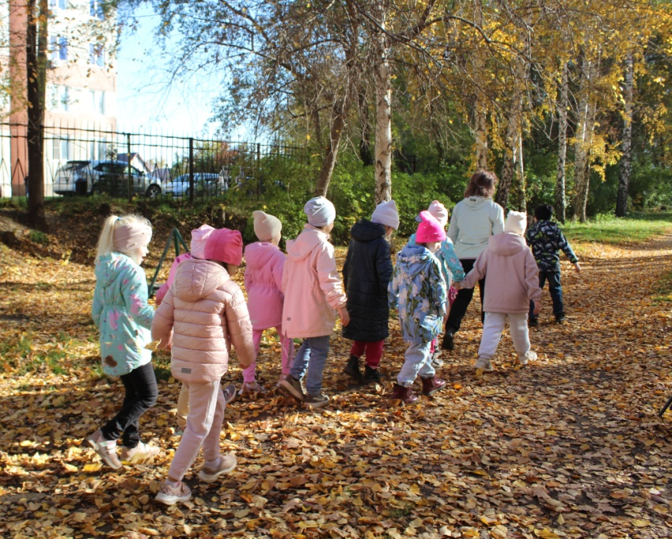
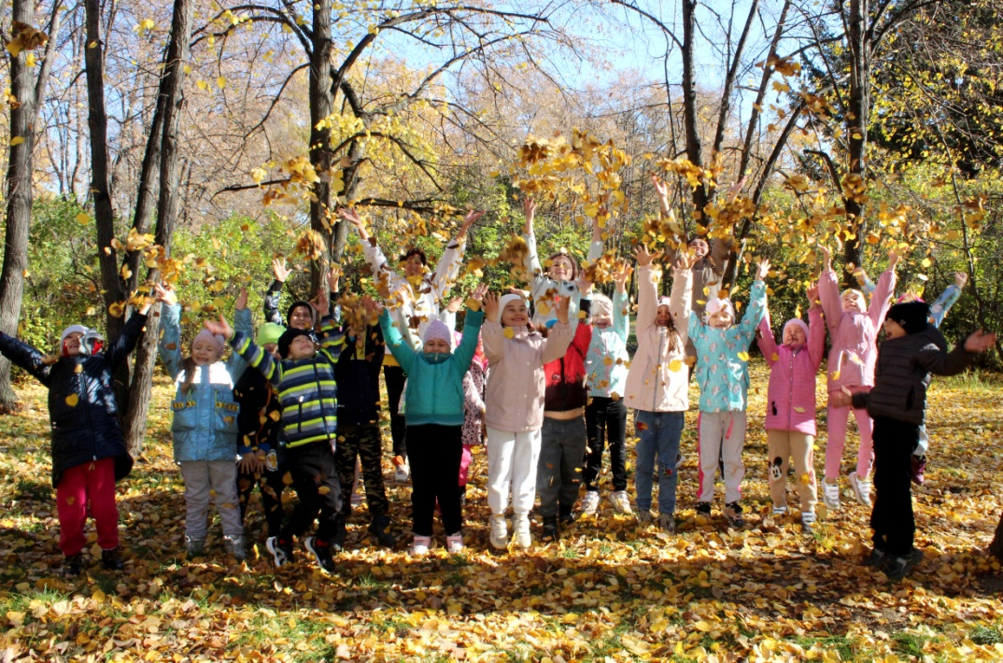
Поход в лесопарковую зону

Slide 38
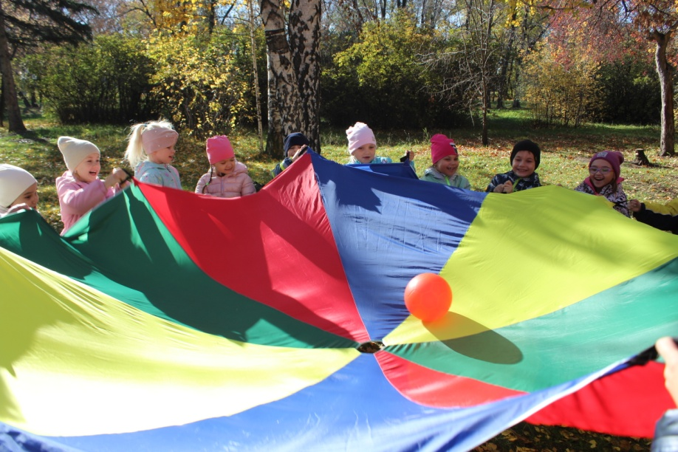
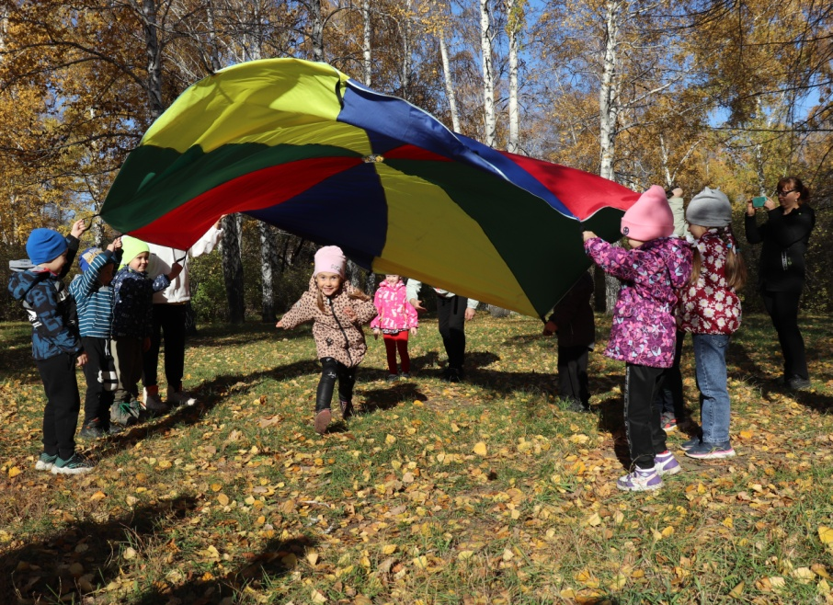
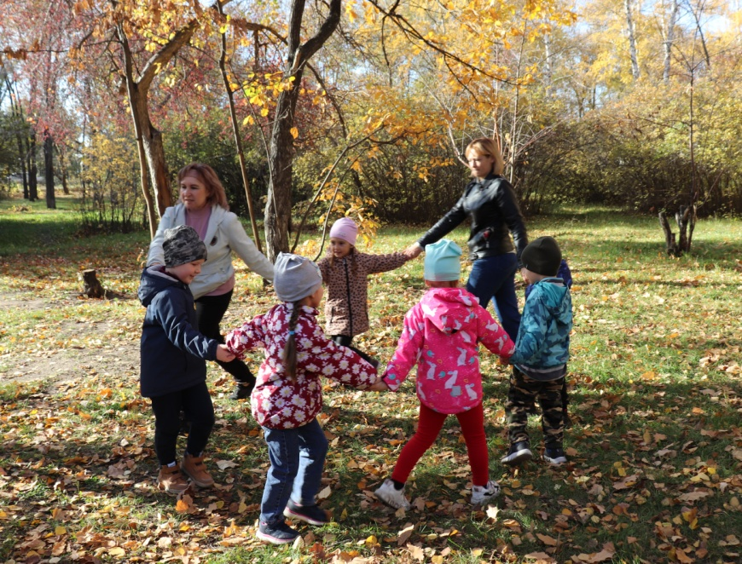
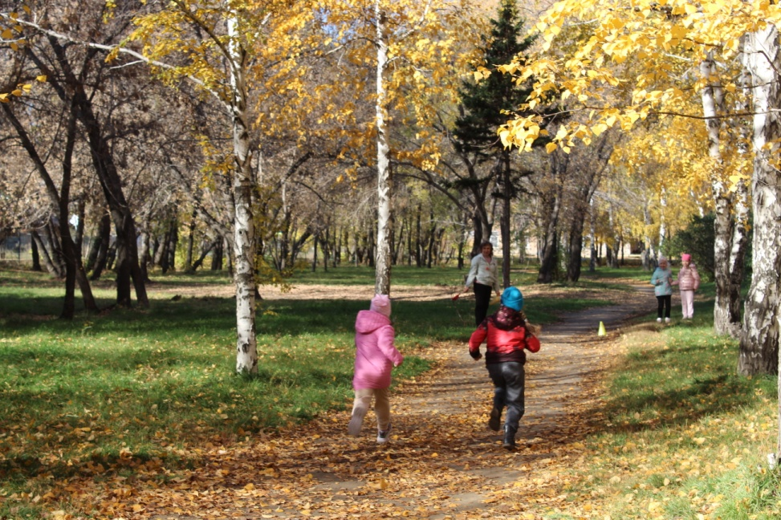
Поход в лесопарковую зону

